Slide 1
과목_학년학기_단원 | suhi_0601_05
차시명 | 04 띠그래프로 나타내어 볼까요
파일명 | suhi_0601_05_0004
검토 | 담당
 | 김윤희
문서 HISTORY
번호 | 버전 | 문서 작성일 | 내용 비고 | 작성자 (내선번호) | 검토자
1 | V 1.0 | 2022.02.02 | 문서 발생 | 백지수
2 | V 2.0 | 2022.02.21 | 1차 검수 및 문서 수정 |  | 김윤희
3
4
5
6
7
8
9
10
11

Slide 2
학습단계 | 파일명 | 페이지 정보 | 프레임 수 | 자료 형태 (동영상, 애니메이션, 노래)
 | suhi_0601_05_0004.html | 수학 익힘 66~67쪽 | 1 | Html5
총 프레임 수 |  |  | 1

Slide 3
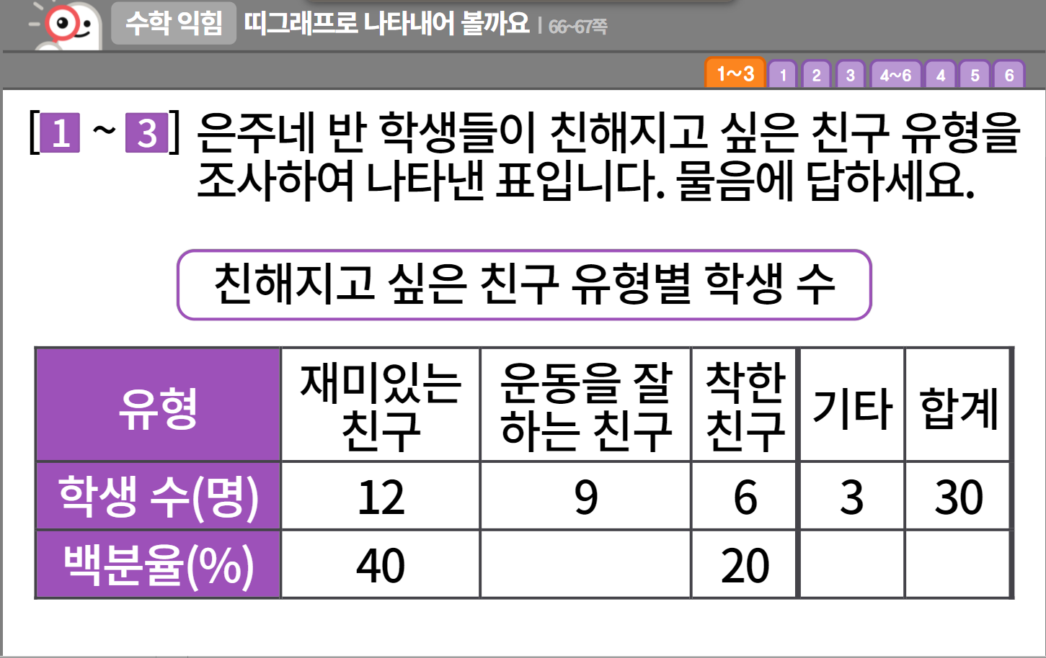
6-1
5. 여러 가지 그래프
suhi_0601_05_0004
04 띠그래프로 나타내어 볼까요
수정사항
링크 참고하여 익힘책 페이지 디자인 수정 (이하 공통)
1 | 숫자 약물 디자인 수정
2 | 라인 박스 디자인 수정
3
4
5
1
2

Slide 4
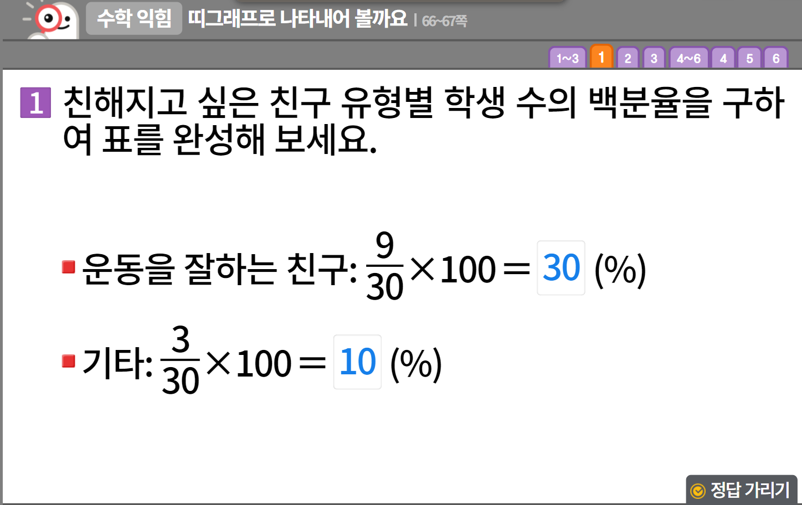


6-1
5. 여러 가지 그래프
suhi_0601_05_0004
04 띠그래프로 나타내어 볼까요
수정사항
1 | 숫자 약물 디자인 수정
2 | 블릿 디자인 수정
3 | 정답 확인 디자인 수정 정답 확인 > 정답 가리기로 토글됨.
4 | 아래와 같이 텍스트와 답 칸 수정
5 | 아래와 같이 텍스트와 답 칸 수정
1
2
4
30
30
이므로 %
5
10
10
이므로 %
3

Slide 5
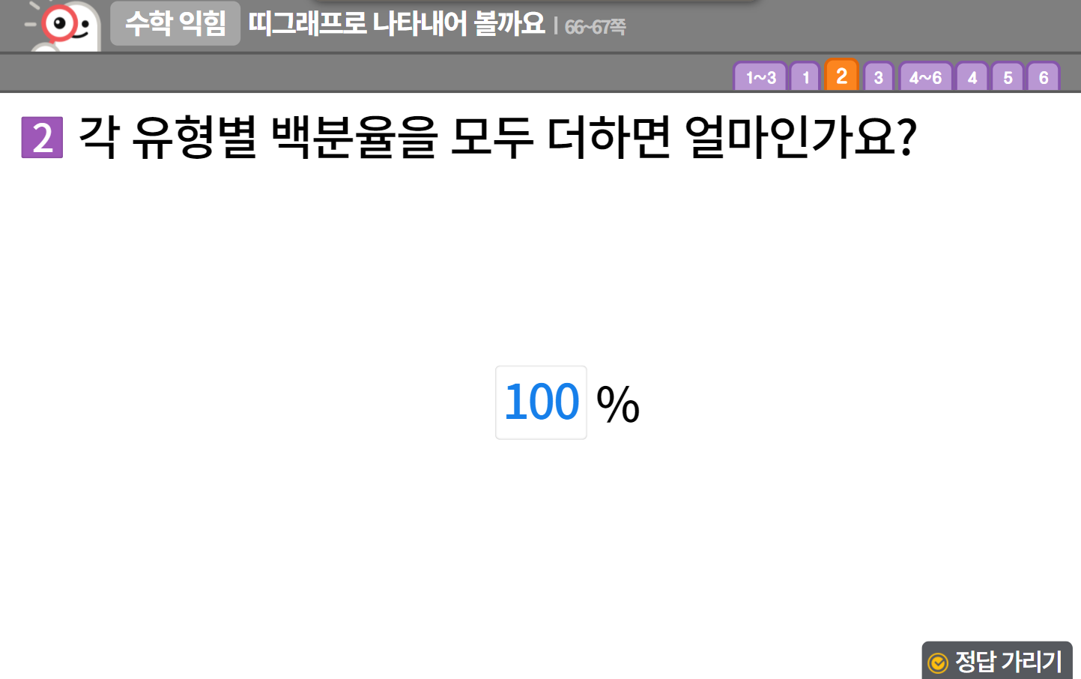
6-1
5. 여러 가지 그래프
suhi_0601_05_0004
04 띠그래프로 나타내어 볼까요
수정사항
1 | 숫자 약물 디자인 수정
2 | 정답 확인 디자인 수정 정답 확인 > 정답 가리기로 토글됨.
3
4
5
1
2

Slide 6
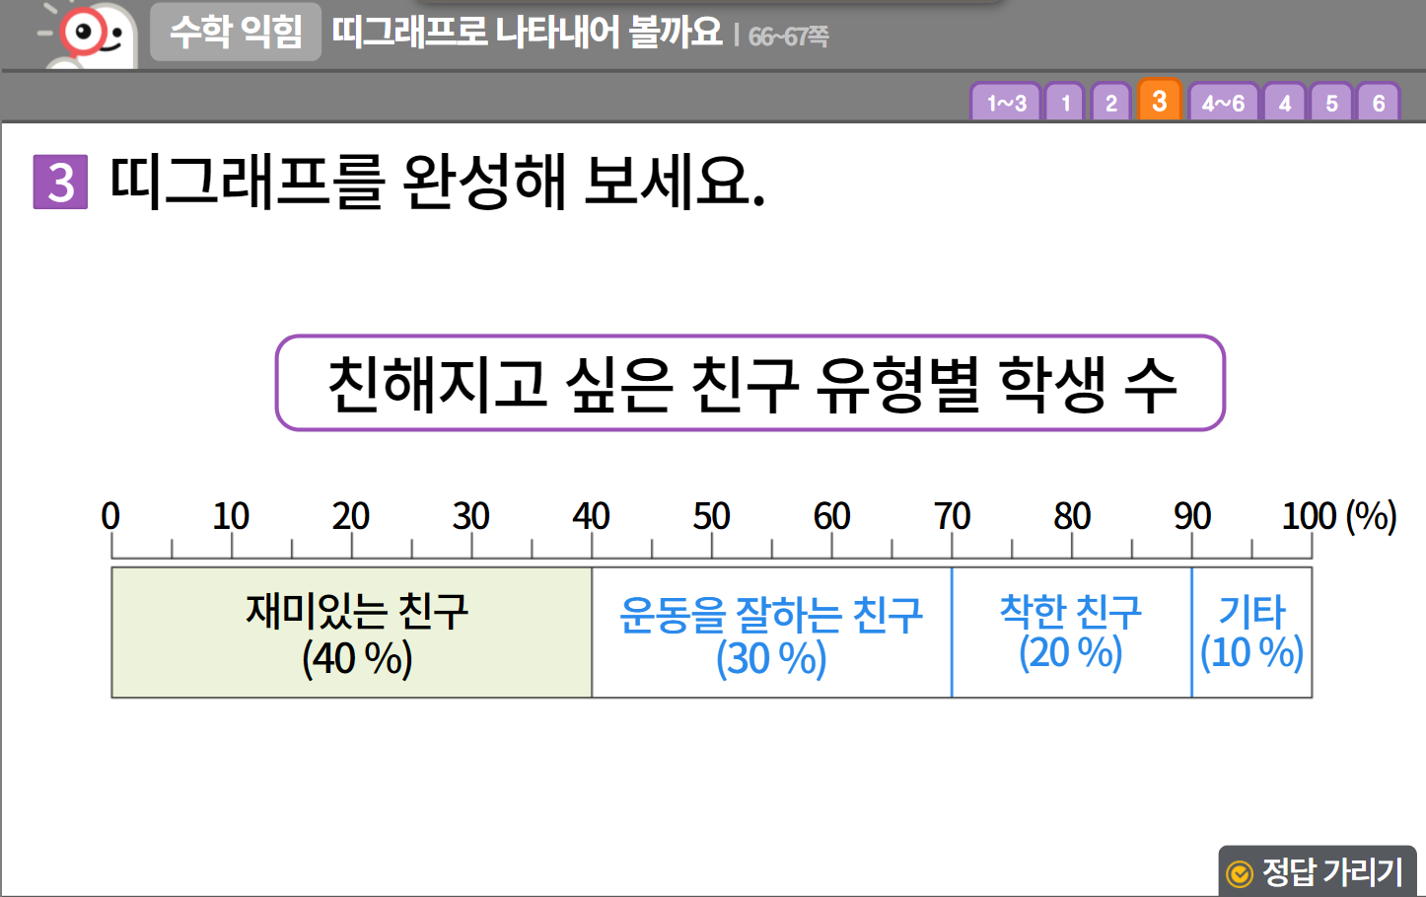
6-1
5. 여러 가지 그래프
suhi_0601_05_0004
04 띠그래프로 나타내어 볼까요
수정사항
1 | 숫자 약물 디자인 수정
2 | 라인박스 디자인 수정
3 | 정답 확인 디자인 수정 정답 확인 > 정답 가리기로 토글됨.
4
5
1
2
3

Slide 7
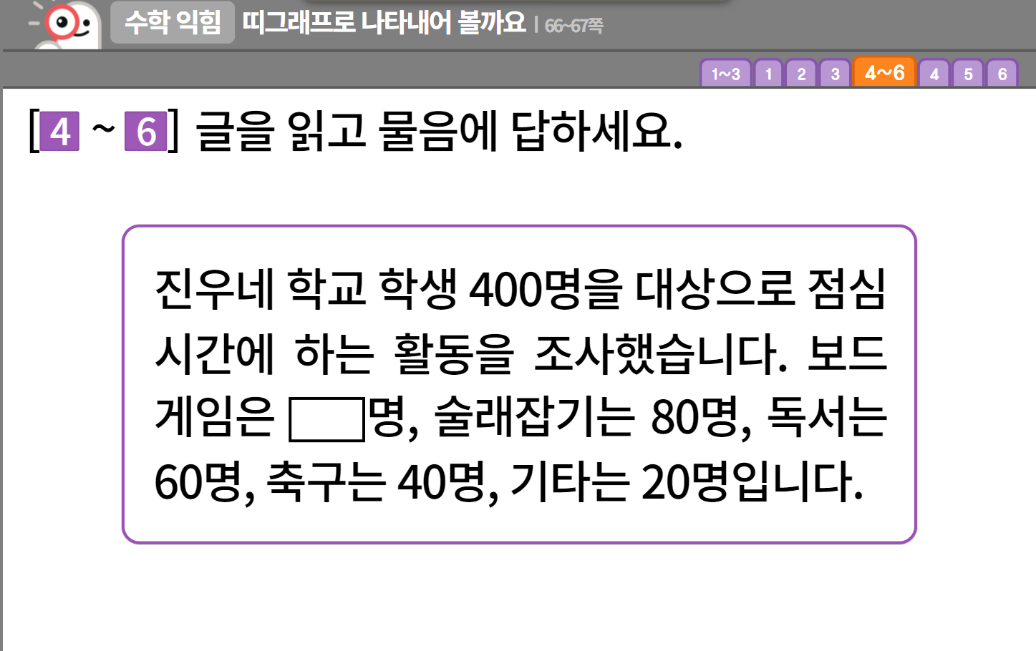
6-1
5. 여러 가지 그래프
suhi_0601_05_0004
04 띠그래프로 나타내어 볼까요
수정사항
1 | 숫자 약물 디자인 수정
2 | 라인 박스 디자인 수정
3
4
5
1
2

Slide 8
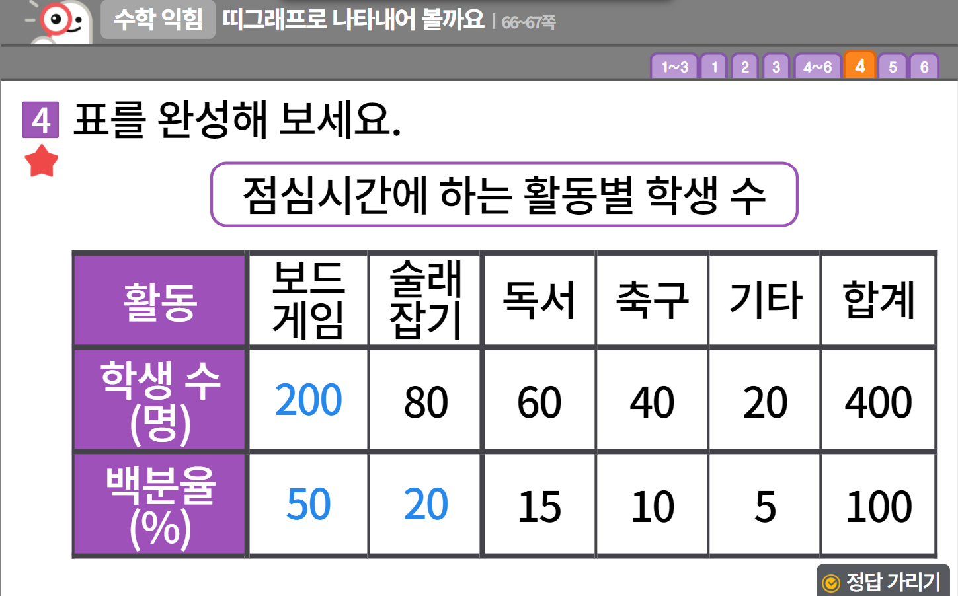


6-1
5. 여러 가지 그래프
suhi_0601_05_0004
04 띠그래프로 나타내어 볼까요
수정사항
1 | 숫자 약물 디자인 수정
2 | 중요표시 약물 디자인 수정
3 | 라인박스 디자인 수정
4 | 풀이 확인 버튼 및 팝업 내용 추가(미니 팝업창 다음 슬라이드)
5 | 정답 확인 디자인 수정 정답 확인 > 정답 가리기로 토글됨.
1
2
3
4
5

Slide 9
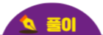
6-1
5. 여러 가지 그래프
suhi_0601_05_0004
04 띠그래프로 나타내어 볼까요
수정사항
<풀이 확인 클릭 시 나타나는 화면>
1 | 볼드
2
3
4
5
보드게임을 하는 학생 수: 400－80－60－40－20＝200(명) 보드게임: ×100＝50이므로 50 %
술래잡기: ×100＝20이므로 20 %
200
400
80
400

Slide 10
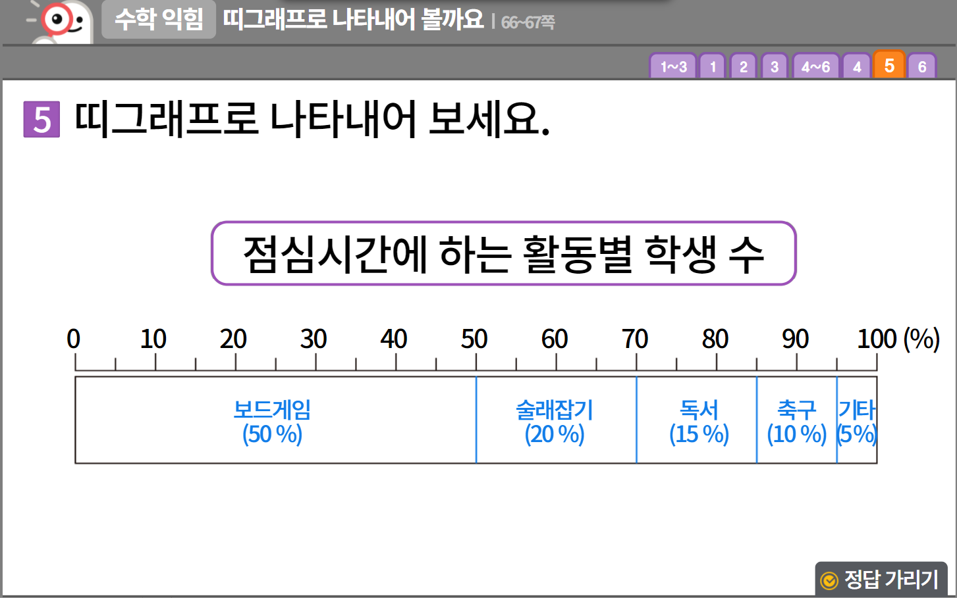
6-1
5. 여러 가지 그래프
suhi_0601_05_0004
04 띠그래프로 나타내어 볼까요
수정사항
1 | 숫자 약물 디자인 수정
2 | 라인박스 디자인 수정
3 | 정답 확인 디자인 수정 정답 확인 > 정답 가리기로 토글됨.
4
5
1
2
3

Slide 11


6-1
5. 여러 가지 그래프
suhi_0601_05_0004
04 띠그래프로 나타내어 볼까요
수정사항
1 | 정답 확인 디자인 수정 정답 확인 > 정답 가리기로 토글됨.
2
3
4
5
띠그래프로 나타내어 볼까요 │ 66~67쪽
1~3
1
2
3
4~6
4
5
6
띠그래프로 나타내는 순서를 바르게 써 보세요.
ㄱ
각 항목의 백분율의 합계가 100 %가 되는지 확인합니다.
ㄴ
자료를 보고 각 항목의 백분율을 구합니다.
ㄷ
나눈 부분에 각 항목의 내용과 백분율을 씁니다.
ㄹ
각 항목이 차지하는 백분율의 크기만큼 선을 그어 띠를 나눕니다.
ㅁ
띠그래프의 제목을 씁니다.
- - - - 또는 - - - -
ㄴ
ㄱ
ㄹ
ㄷ
ㅁ
ㅁ
ㄴ
ㄱ
ㄹ
ㄷ
1

